Slide 1
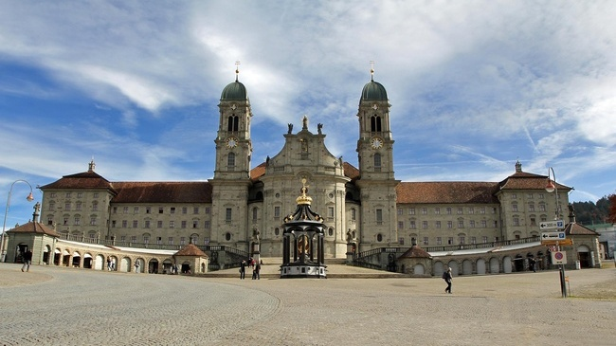
JOUR APRÈS JOUR !
LES 7 DONS DE L’ESPRIT SAINT AU QUOTIDIEN
129e pèlerinage du Jura pastoral à Notre-Dame des Ermites,
Einsiedeln, 4-6 juillet 2017

Slide 2
MA VIE DANS L’ESPRIT
«Avec TOI Seigneur !»
Dieu AVEC nous = Emmanu-el
Depuis notre baptême
Jésus le Christ nous demande : «Pour TOI, qui suis-je ?»
Un com-pagnon
(cum-panis) = un «co-pain» = celui qui partage le pain
D’accord d’en faire votre ami ? Votre compagnon de route ?
D’accord de vous ouvrir à sa présence ? À son Esprit ?
Pour dire avec saint Thomas l’Apôtre : «Mon Seigneur et mon Dieu»

Slide 3
«JOUR APRÈS JOUR ! TU ES LÀ, AU CŒUR DE NOS VIES»
AVEC TOI, C’EST TOUJOURS LE « MOMENT FAVORABLE » , DANS LA VIE !
7 jours : la plénitude
3 = Dieu
4 = l’homme
7 rendez-vous
7 questions
7 dons de l’Esprit pour accueillir la grâce du baptême et de sa confirmation
À VOUS DE CHOISIR ! ENSEMBLE, ENTRE ÉGLISES

Slide 4
1ER JOUR : DIMANCHE
Premier jour de la semaine ? Le dimanche, pas le lundi.
On ne devrait pas dire «week-end» = fin de la semaine,
mais «week-beginning» = début de la semaine.
Dimanche
Jour du Seigneur. «Dominique» (de Dominus, le Seigneur) : Nous fier à lui.
Jour de repos, comme Dieu s’est reposé au terme de la création.
Jour pour être libre, comme Dieu a libéré Israël d’Égypte.
D
comme Dieu

Slide 5
DIMANCHE
Reprendre souffle
Dieu inscrit en nous par notre respiration
Nous arrêter pour respirer
Dieu est à l’œuvre en chacun de nous
Nous sommes tous «capables» de Dieu, appelés à partager la nature divine
Jour du partage
Du temps avec les autres
Jour du Ressuscité
Du temps pour Dieu
LE CULTE - LA MESSE ?
Pas de risque d’accident !
Nous nourrissons 21 fois par semaine notre corps.
Pourquoi pas une fois l’âme ?

Slide 6
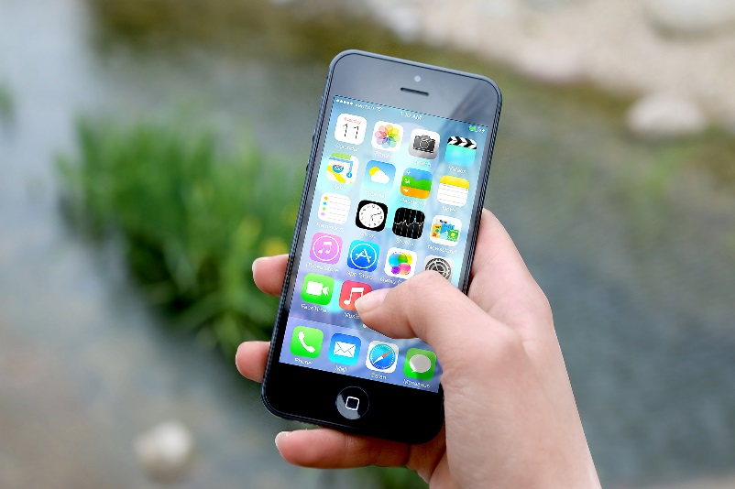
QU’EST-CE QUE JE FAIS DE MES DIMANCHES ?
RENDEZ-VOUS
en soi
en famille
avec les copains – copines (= partagent le pain)
en Dieu
En communauté
Premier don de l’Esprit
L’affection filiale = aimer Dieu comme un Père – Abba : source de bonheur durable

Slide 7
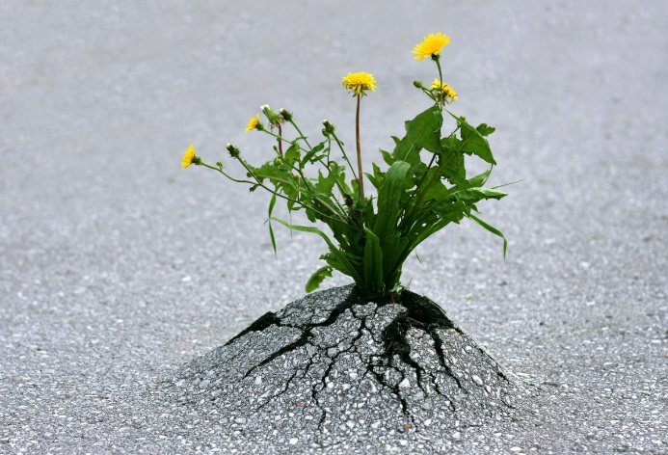
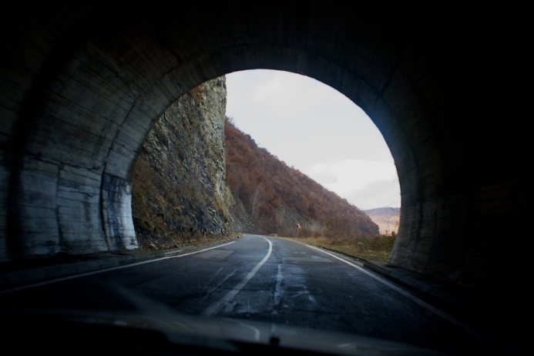
2e JOUR : LUNDI
«Change ton regard et le monde changera».
Voir la primevère pousser à travers le béton.
Signes d’espérance là où nous ne nous y attendions pas.
Nous ouvrir aux surprises de l’Esprit.
L
comme lunettes

Slide 8
LUNDI
Des clins d’yeux (= Dieu) tout près de nous, pas au bout du monde
Quels signes le Christ m’a-t-il faits aujourd’hui ?
Rendez-vous au cœur du monde, là où je vis
Tu es là, c’est toi qui nous fais vivre
Suis-je prêt à mettre les bonnes lunettes, faire les bons choix, m’engager ?
Don de conseil, de discernement

Slide 9
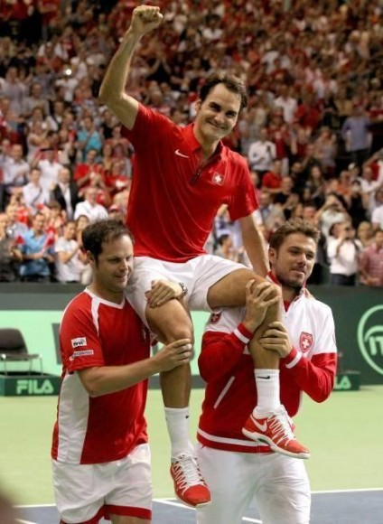
3e JOUR : MARDI
M
comme Mannschaft (équipe / communauté = même mission) : mon frère, ma sœur, mes amis / ma paroisse / ma communauté
Rendez-vous dans les autres : Jésus s’identifie à mon voisin. «Ce que vous avez fait au plus petit d’entre les miens, c’est à moi que vous l’avez fait».
«Celui qui dit aimer Dieu sans aimer son frère est un menteur».
Regardons nos voisins. Ils sont présence de Dieu.

Slide 10
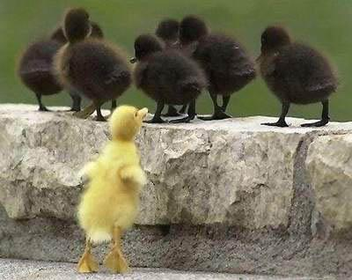
MARDI
Rendez-vous dans ma communauté / dans chaque autre Église
Malgré sous leurs défauts… et les nôtres
Quel frère, quelle sœur le Christ me demande-t-il d’aimer comme lui-même ?
Celui qui est différent. Celle qui ne pense pas comme moi. Ceux qui cherchent comme moi
C’est ça l’Église ! (= peuple appelé)
Rendez-vous dans les proches
Don d’intelligence = «lire à l’intérieur» des personnes, des événements

Slide 11
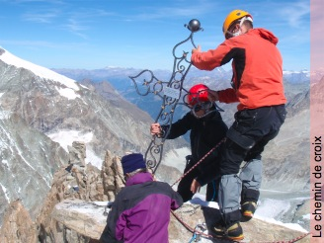
4e JOUR : MERCREDI
M
comme main-tenir, main-tenant
Marcher chaque jour, pas à pas, dans la confiance. «Ne craignez pas». Présence de Dieu comme une lampe frontale, pour affronter la nuit sans peur.
Tenir, durer : comme les jeunes qui ont porté une croix sur un sommet, plutôt que de l’amener par hélicoptère.
Grâce de la fidélité (fides = foi = confiance). 60 ans de mariage, de service. Fidélité aux engagements (groupes, sociétés, Églises).

Slide 12
MERCREDI
Suis-je disposé à persévérer jour après jour ?
Comme à l’entraînement de foot ou de hockey
Comme pour un instrument de musique
Confirmer = rendre ferme
Foi à transporter les montagnes
Comme une équipe qui perd 0-2 à la mi-temps et gagne 3-2 à la fin
Soutien mutuel
Rendez-vous dans la durée
Don de force, quand nous sommes dé-couragés (nous perdons cœur)

Slide 13
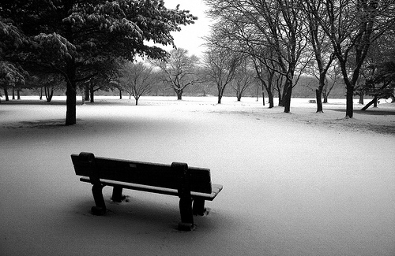
5e JOUR : JEUDI
J
comme Jésus. Pour nous, qui est Jésus ? Un visage !
«Qui m’a vu a vu le Père».
La prière = un face à face, un cœur-à-cœur, une relation personnelle.
Oraison = ad-oration = de visage à visage. M’abandonner dans ses bras.
La grâce du silence. Tout mettre sur «silencieux» pour nous brancher sur lui. Alors nous pouvons tout lui dire.
«Ô toi qui es chez toi dans le fond de mon cœur, parle-moi dans le fond de mon cœur».

Slide 14
JEUDI
Rendez-vous avec Jésus dans la prière et le silence
Suis-je d’accord de m’accorder quelques minutes par jour de silence ?
Histoire de Jim et Jésus
Regarder la croix
Don d’adoration = émerveillement devant sa tendresse
Il m’aime
Il m’a plongé dans son amour (baptême)
Il m’appelle par mon nom
Il met la main sur moi
Il m’a gravé dans la paume de sa main

Slide 15
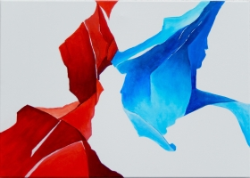
6e JOUR : VENDREDI
V
comme Vérité.
«Amour et vérité se rencontrent, justice et paix s’embrassent».
Le mensonge divise (dia-bolos). La vérité unit (sym-bole). Un mensonge en entraîne un autre, la vérité rend libre.
Le péché casse la relation avec soi, avec les autres, avec Dieu. Le pardon réconcilie.
Opération vérité, passer ma vie au «scanner» de l’Esprit.
La corruption et la tricherie pourrissent l’existence : les athlètes dopés, les délégués de la FIFA achetés. Opération transparence : «Heureux les cœurs purs !»

Slide 16
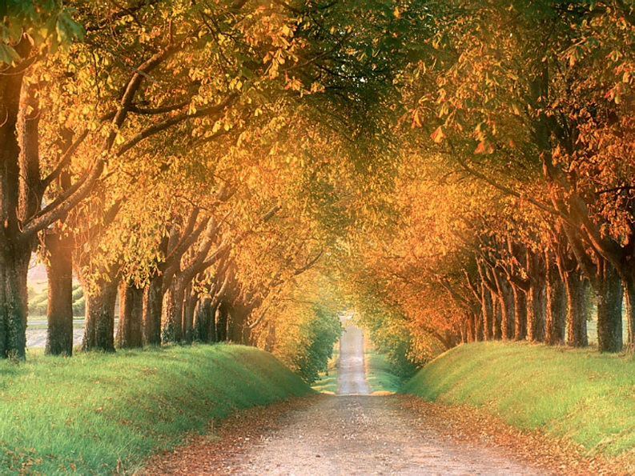
VENDREDI
Jésus 3 V
Vérité
Voie – chemin
Vie
Rendez-vous
Faire la vérité sur ma vie avec mon confident(e)
Don de connaissance (naître avec) et de science
Est-ce que je veux m’ouvrir à la vérité de Dieu, en Église, en communauté ?

Slide 17
7e JOUR : SAMEDI
S
comme Saint Esprit. Donné au baptême, à la confirmation, à la cène.
Il nous rend saints. Église = tous appelés à la sainteté.
Esprit Saint = notre vie spirituelle, notre spiritualité, notre intériorité. Descendre en nous-mêmes.
Prière à l’Esprit : «Viens Esprit Saint, emplis le cœur de tes fidèles, allume en nous le feu de ton amour».

Slide 18
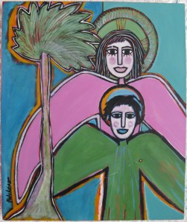
SAMEDI
Devenir saints, nous laisser sanctifier
Nous confier à notre ange gardien
Rendez-vous dans les sacrements
Don de sagesse
Saveur = ce qui donne du goût, comme le sel

Slide 19
LE SMARTPHONE DU SEIGNEUR
Numéro
079 / 876 54 32
Indicatif
Père – Fils – Esprit
7 chiffres
1 Bonjour
2 Alleluia
3 Merci
4 Parle
5 Pardon
6 S’il te plaît
7 Amen
Ouvert 7 jours sur 7
Jamais occupé
Un milliard de conversations en même temps
Lui envoyer des SMS = Saints Messages Spirituels

